Slide 1
Сервисы Управления персонала НИУ ВШЭ
Городиская Ю.Н.
Заместитель начальника Управления персонала
Высшая школа экономики, Москва, 2016
www.hse.ru

Slide 2
Управление персонала
ПРИЕМ/ПЕРЕВОД/УВОЛЬНЕНИЕ
ОБУЧЕНИЕ АДМИНИСТРАТИВНОГО ПЕРСОНАЛА
КОМАНДИРОВКИ
фото
ОФОРМЛЕНИЕ ОТПУСКОВ
СПРАВКИ / КОПИИ ДОКУМЕНТОВ/ЗАВЕРЕНИЕ ПОДПИСИ
ПРИЕМ БОЛЬНИЧНЫХ ЛИСТОВ
фото
НАГРАЖДЕНИЯ
ПОДБОР ПЕРСОНАЛА
ОХРАНА ТРУДА
фото
Управление персонала НИУ ВШЭ, Москва, 2016

Slide 3
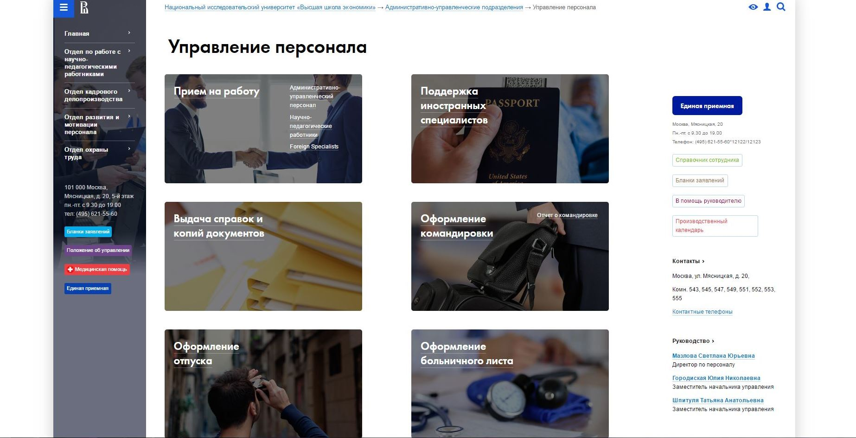
Сайт Управления персонала
С алгоритмами работы по каждому из сервисов вы можете ознакомиться на странице Управления персонала
фото
фото
фото
Высшая школа экономики, Москва, 2016

Slide 4
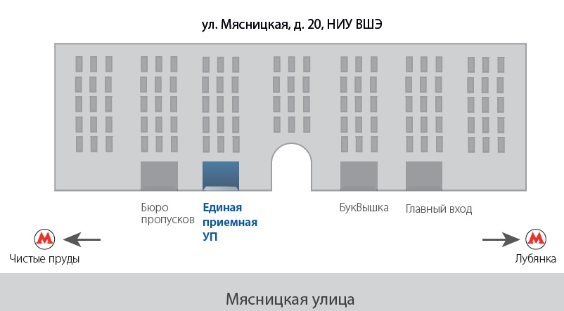
Прием на работу
Прием документов по трудоустройству осуществляется в Единой приемной НИУ ВШЭ
Часы работы:
Понедельник –пятница
9.30 – 19.00
Телефон: (495) 621-55-60 * 12122 / 12123
фото
фото
ВАЖНО!
Для завершения процесса трудоустройства в Университет, Вам необходимо обязательно прийти в Управление персонала для подписания приказа о приеме на работу и трудового договора
Управление персонала НИУ ВШЭ, Москва, 2016

Slide 5
Сервисы Единой приемной
Управление персонала
Прием на работу
Прием служебных записок о командировке
Прием больничных листов
Выдача справок с места работы и копий документов
Прием заявлений на отпуск
Вводный инструктаж по охране труда
Прием и регистрация договоров ГПХ
Прием табелей учета рабочего времени
Управление делами
Прием/передача почтовой корреспонденции;
Выдача поступившей корреспонденции структурным подразделениям;
Прием обращений граждан;
Выдача по заявкам копий документов;
Проставление оттиска гербовой печати и штампов на документах НИУ ВШЭ.
фото
фото
Управление персонала НИУ ВШЭ, Москва, 2016

Slide 6
Для получения справок/копий документов необходимо иметь при себе документ удостоверяющий Вашу личность
Получение справок и копий документов
Выдача документов по запросу сотрудника
1
Оформить запрос на получение справки с места работы или копий
Варианты оформления запроса:
Написать заявление в Единой приемной
Заполнить он-лайн заявку на сайте Управления персонала
фото
Уточнить информацию о готовности документов в Единой приемной
Контакты: (495) 621-55-60 * 12122/12123
2
фото
В течении 3 (трех) дней со дня подачи заявления получить необходимые документы
3
Документы, содержащие сведения о заработной плате
Документы, не содержащие сведения о заработной плате
Кабинет 430к
Единая приемная
Управление персонала НИУ ВШЭ, Москва, 2016

Slide 7
В случае изменения дат /переноса отпуска необходимо написать заявление!
Планирование отпуска
Оформление отпуска
фото
График отпусков
Заявление
Требования к заявлению:
Заявление на отпуск (или перенос) должно быть подписано непосредственным руководителем, с визой курирующего проректора
Заявление на отпуск (или перенос) должно быть передано в Управление персонала не позднее чем за 2 недели до даты отпуска
фото
Управление персонала НИУ ВШЭ, Москва, 2016

Slide 8
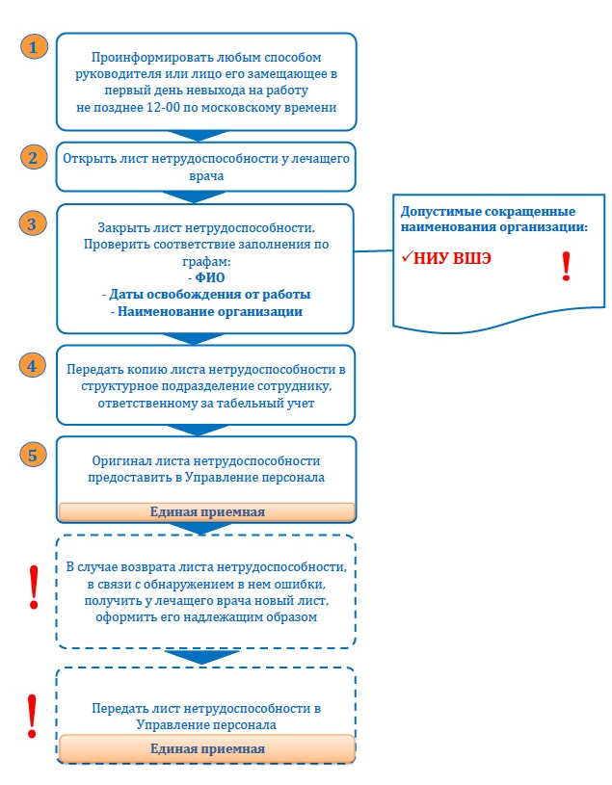
Оформление больничного листа
Проинформируйте руководителя о своей болезни
фото
Оформите лист нетрудоспособности
Копию -
руководителю
Оригинал –
в Единую приемную
фото
Управление персонала НИУ ВШЭ, Москва, 2016

Slide 9
Если период командировки совпадает с отпуском, Вам необходимо написать заявление о переносе или отзыве из отпуска
Оформление командировки
Этапы организации командировки
Заполнить электронную форму Служебной записки на командировку
! Если вы совмещаете несколько должностей, необходимо указать все должности
Шаблон Служебной записки можно скачать с сайта Управления персонала, раздел «Оформление командировки»
1
фото
2
Заполнить электронную форму Сметы
Приложить к Служебной записке
В течение 3 рабочих дней после возвращения из командировки работник обязан сдать авансовый отчет в Управление бухгалтерского учета (УБУ), кабинет 414-К
Подписать Служебную записку:
Вы, как сотрудник направляющийся в командировку;
Непосредственный руководитель;
Курирующий проректор
фото
3
Передать Служебную записку и Смету в Управление персонала:
Из приемной проректора;
Самостоятельно.
4
Управление персонала НИУ ВШЭ, Москва, 2016

Slide 10
Заверение подписи на отзывах и рецензиях
Для заверения подписи Вы можете обращаться к сотрудникам Управления персонала:
Мясницкая 20, кабинеты: 545, 552, 543, 541
фото
Если вы заверяете не свою подпись, то следует предоставить копию паспорта того человека, чью подпись необходимо заверить.
фото
Управление персонала НИУ ВШЭ, Москва, 2016

Slide 11
Доврачебная медицинская помощь
Если вам требуется получить доврачебную медицинскую помощь
вы можете обратиться в медпункты,
расположенные по адресам:
фото
фото
АУК «Мясницкий» ул. Мясницкая, д.20, первый этаж, каб. 105
Часы работы : ежедневно 10:00 – 16:00, выходной сб., вс.
АУЗ №2, Кочновский пр., д. 3, второй этаж, каб.217,
Часы работы: пн., ср., пт. с 10:00 до 16:00
В других зданиях имеются в распоряжении аптечки первой помощи.
Управление персонала НИУ ВШЭ, Москва, 2016

Slide 12
Действия при несчастном случае
В случае внезапного ухудшения здоровья или травмирования на рабочем месте (с 9.30 до 18.00)следует:
Вызвать скорую помощь по телефонам:
112 (по мобильному телефону)
03 (по стационарному телефону)
фото
Проинформировать
фото
Отдел охраны труда
8 (985) 298-58-60
8(495) 772-95-90 *11030, 11729
Непосредственного руководителя
Управление персонала НИУ ВШЭ, Москва, 2016

Slide 13
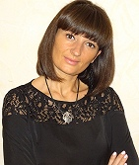
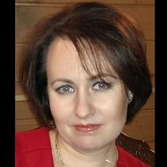
Контактные лица
По всем вопросам, связанным с кадровыми процедурами Вы можете обращаться:
Мазлова Светлана Юрьевна
Директор по персоналу
Ул. Мясницкая 20, кабинет 543
8(495) 772-95-90*11-683
smazlova@hse.ru
фото
Городиская Юлия Николаевна
Заместитель начальника
Управления персонала
Ул. Мясницкая 20, кабинет 541
8(495) 772-95-90*12-335
ygorodiskaya@hse.ru
Шпитуля Татьяна Анатольевна
Заместитель начальника
Управления персонала
Ул. Мясницкая 20, кабинет 541
8(495) 772-95-90*11-394
tshpitulya@hse.ru
Силкина Ксения Павловна
Начальник отдела по работе
с научно-педагогическими
работниками
Ул. Мясницкая 20, кабинет 552
8(495) 772-95-90*11-168
ksilkina@hse.ru
Малыхина Наталья Алексеевна
Начальник отдела развития
и мотивации персонала
Ул. Мясницкая 20, кабинет 547
8(495) 772-95-90*12-564
nmalyhina@hse.ru
Управление персонала НИУ ВШЭ, Москва, 2016

